Slide 1
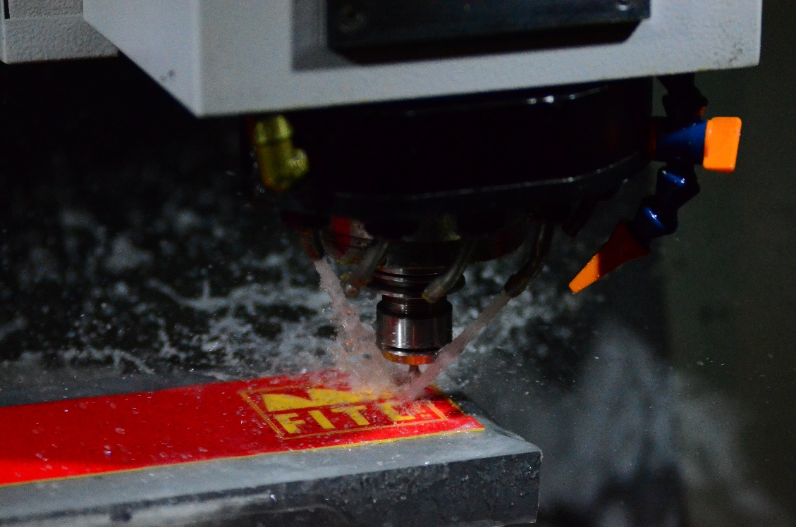
清华大学基础工业训练中心先进制造设备简介
——高精度数控铣床
关键性能参数
主轴最高转速：20000转/分
重复定位精度：5μm
最小加工刀具：0.2mm底直径锥度平底刀
XYZ工作行程：600×500×420mm
工作台尺寸：650×650mm

Slide 2
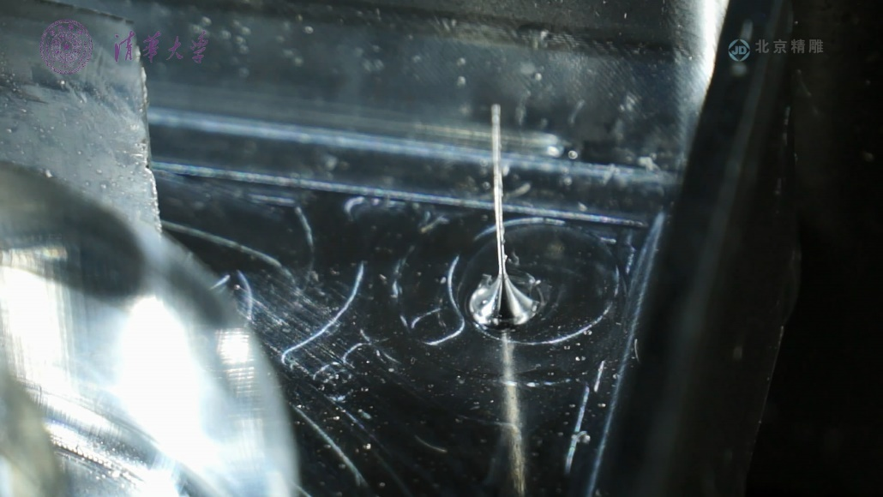
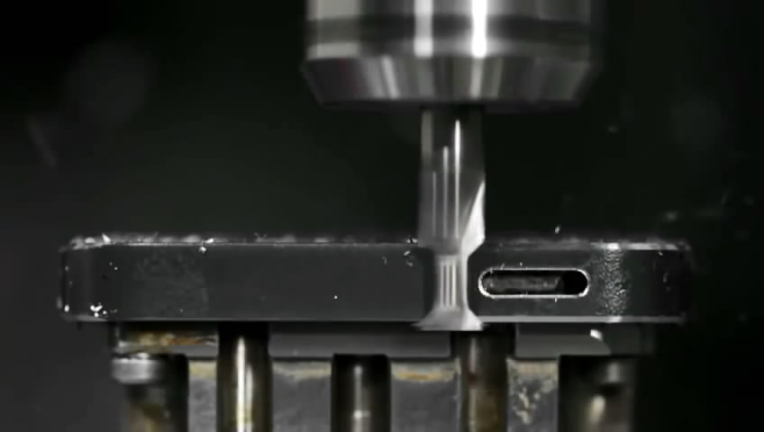
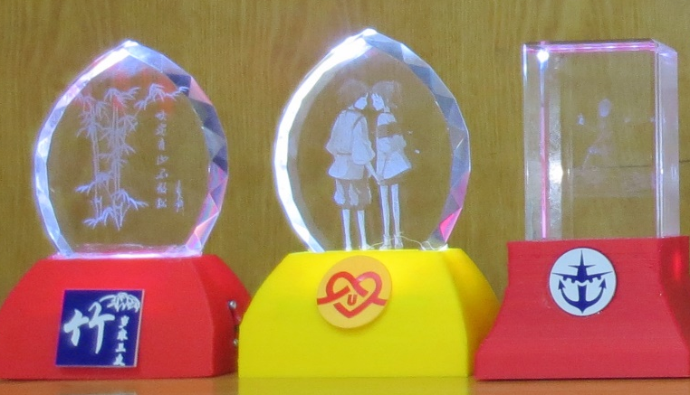
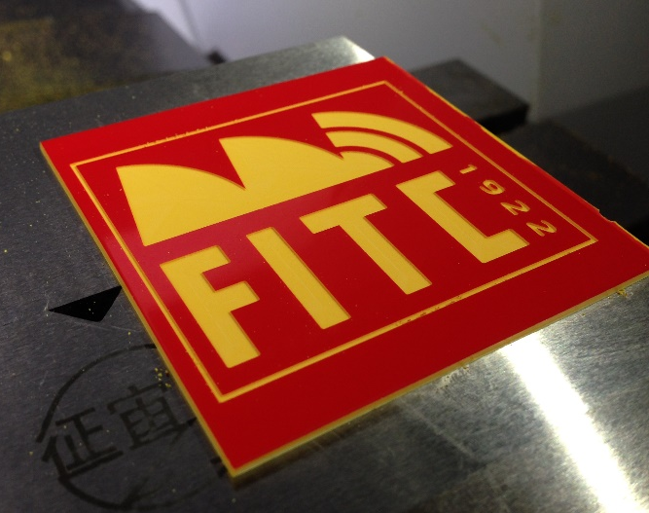
典型应用
a. iPhone铝合金外框（采用相同厂牌精雕机加工）
b. 精密零件及模具（如微孔、薄壁件等）
c. 工艺品（如图样雕刻、印章等）
d. 个性标牌
a
b
c
d

Slide 3
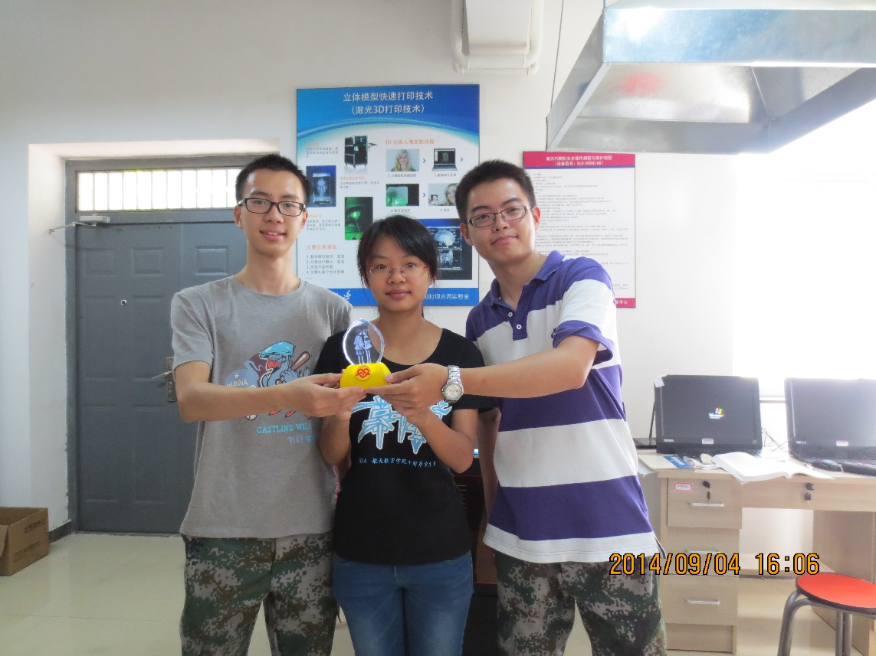
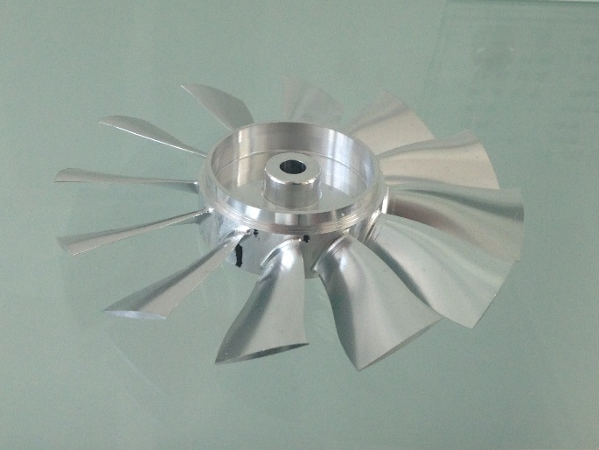
成功案例
a. 为汽车系、航院、工业工程系等院系提供创新产品实习支持
b. 为环境系课题组提供叶轮加工服务

Slide 4
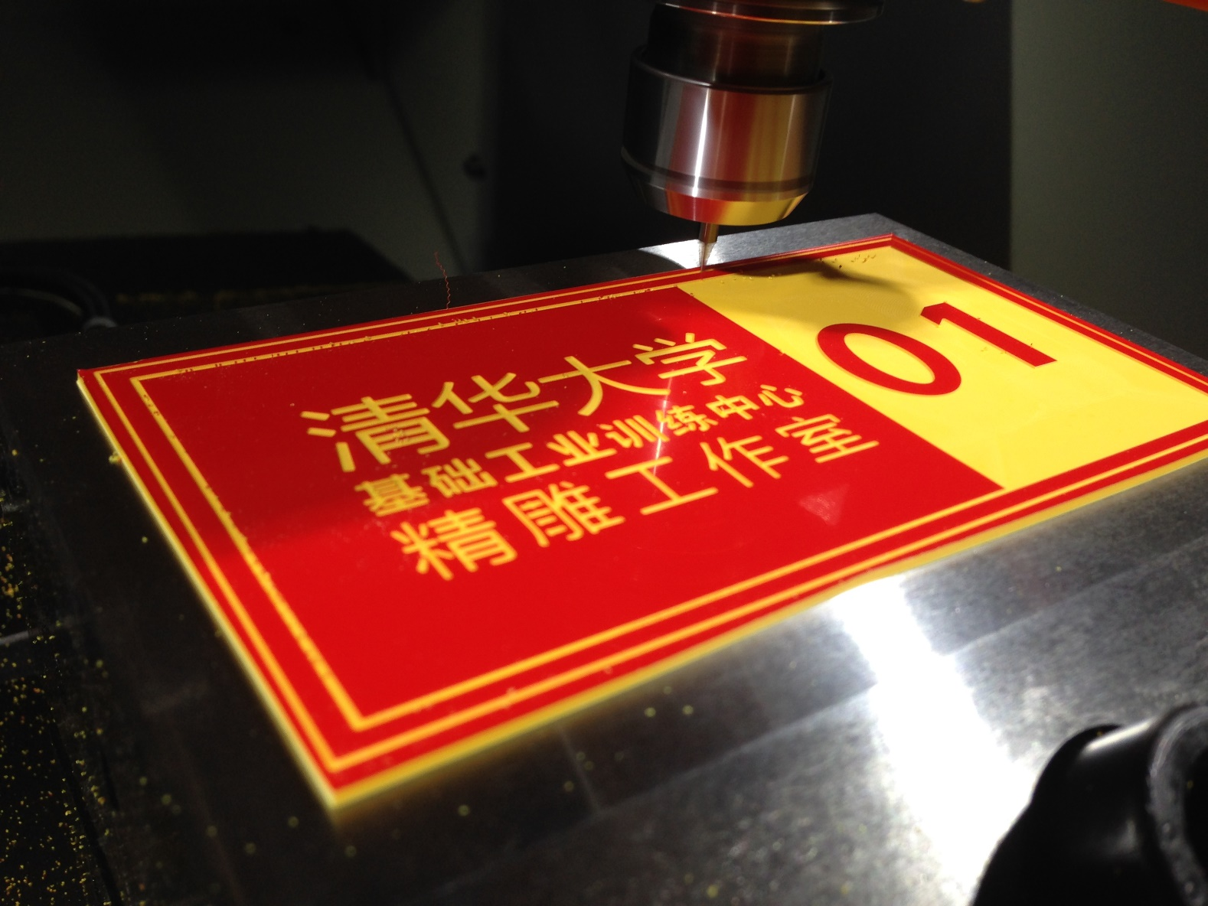
联系方式
负责人：
联系电话：

